Slide 1
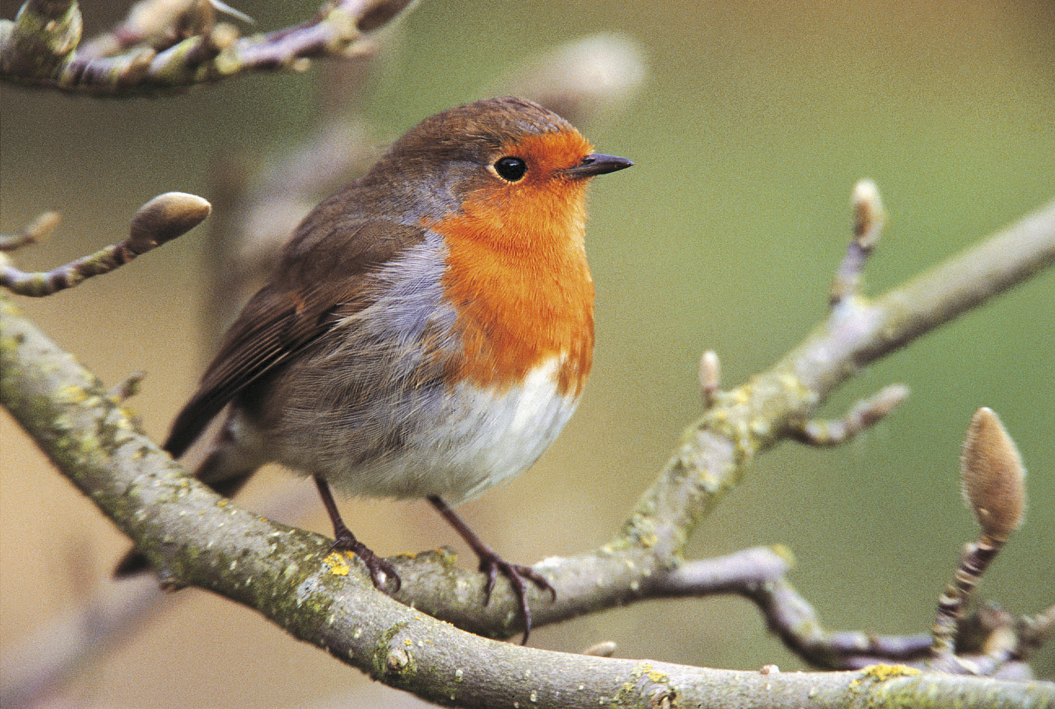
Integruota biologijos ir technologijų pamoka.
2 pamokos ciklas
"Paukščių sugrįžtuvės – skulptūros judesyje"

Slide 2
PAMOKOS UŽDAVINIAI
Atpažinti paukščius pagal pateiktas užuominas ir įvardyti bent vieną jų ypatybę (išvaizdos, gyvenimo būdo ar mitybos).
Dekoruoti pirmos pamokos metu sukurtą paukščio skulptūrą guašu, parenkant spalvas ir detales, būdingas pasirinktam paukščiui.
Pristatyti savo sukurtą paukščio skulptūrą klasei.

Slide 3
Kaip šiandien bus vertinama?
Šiandien pamokoje atliksime tris veiklas: žaisime paukščių viktoriną, dekoruosime skulptūras ir pristatysime savo paukštį.
BUS VERTINAMA:
1. Žinios apie paukščius
Ar gali atspėti paukštį pagal užuominas viktorinos metu.
Ar gali pasakyti bent vieną paukščio ypatybę.
2. Kūrybiškumas ir darbo atlikimas
Ar tvarkingai nudažei paukščio skulptūrą.
Ar pasirinkai spalvas ir detales, būdingas tavo paukščiui.
Ar saugiai ir atsakingai naudojai priemones.
3. Darbo pristatymas
Ar pristatai savo sukurtą paukštį klasei.

Slide 4
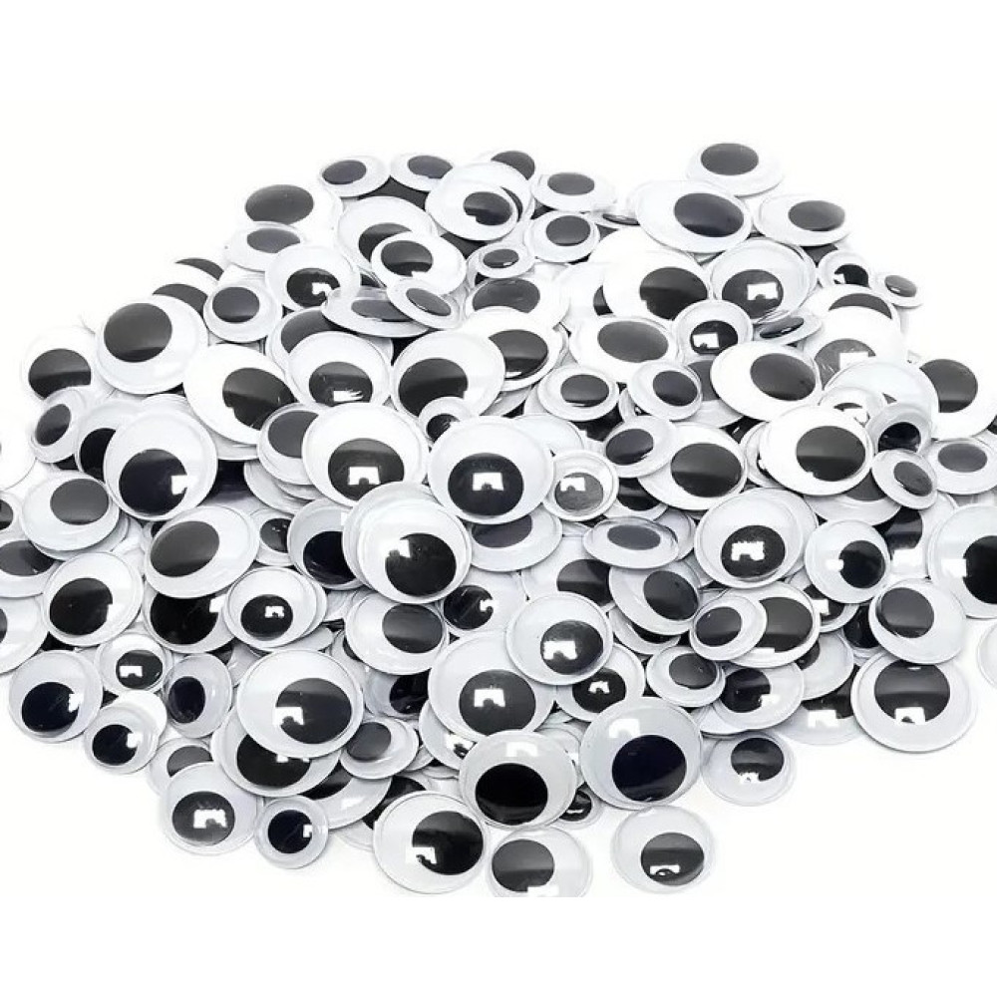
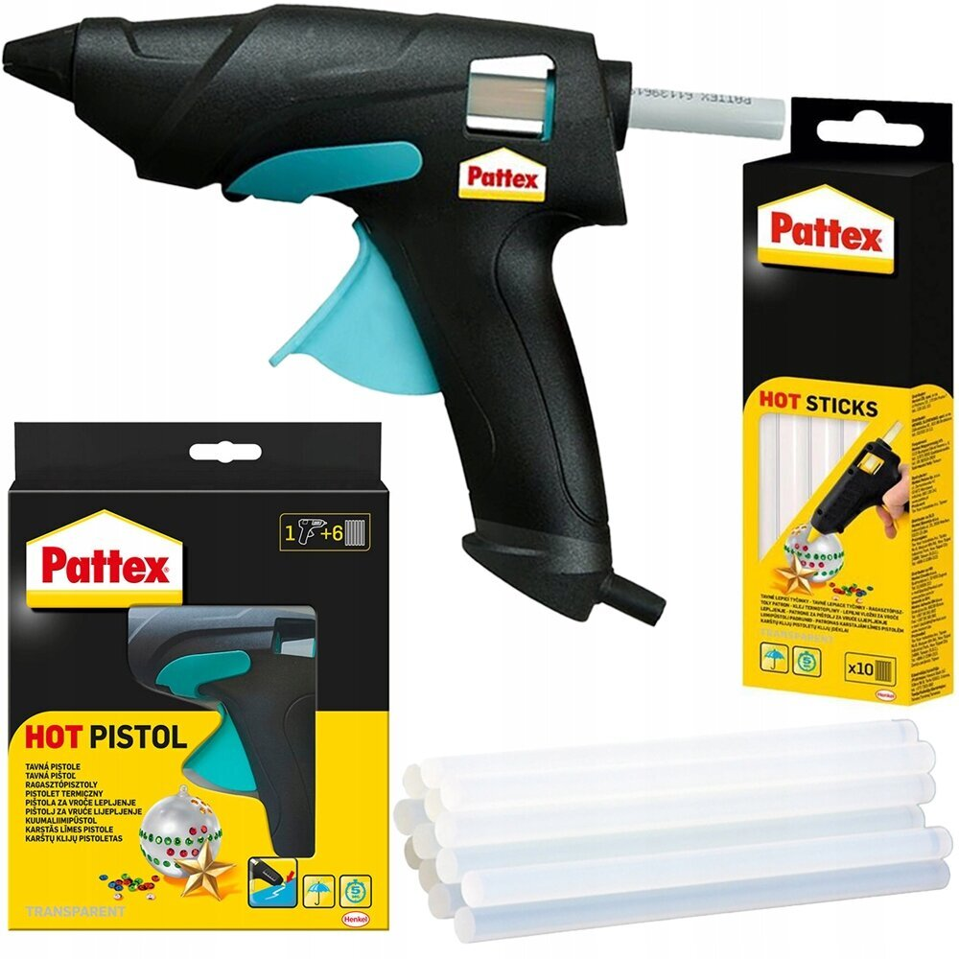
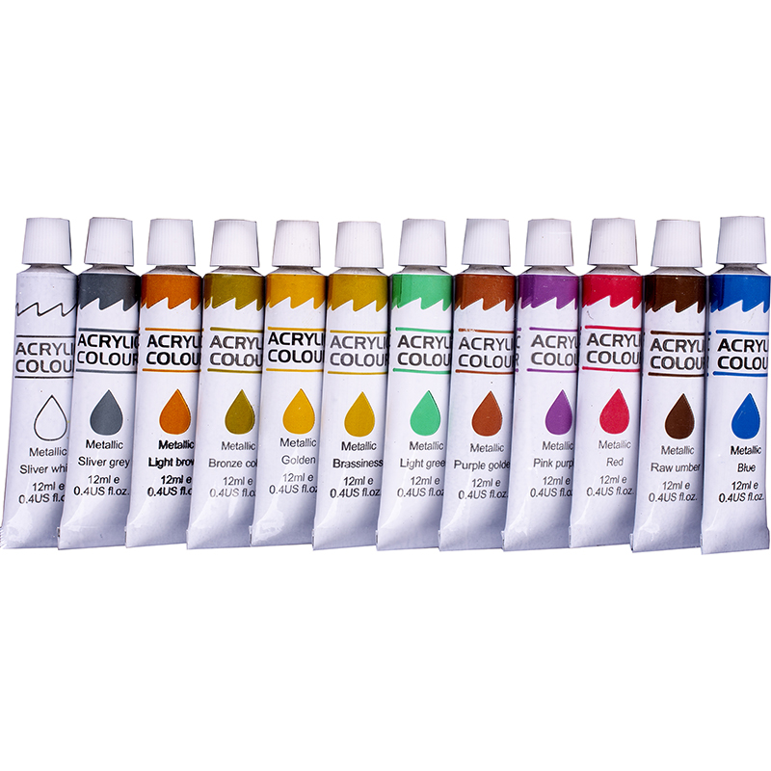
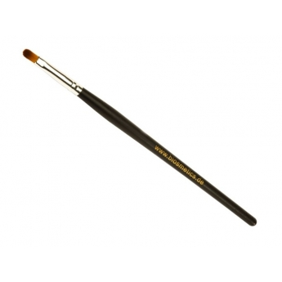
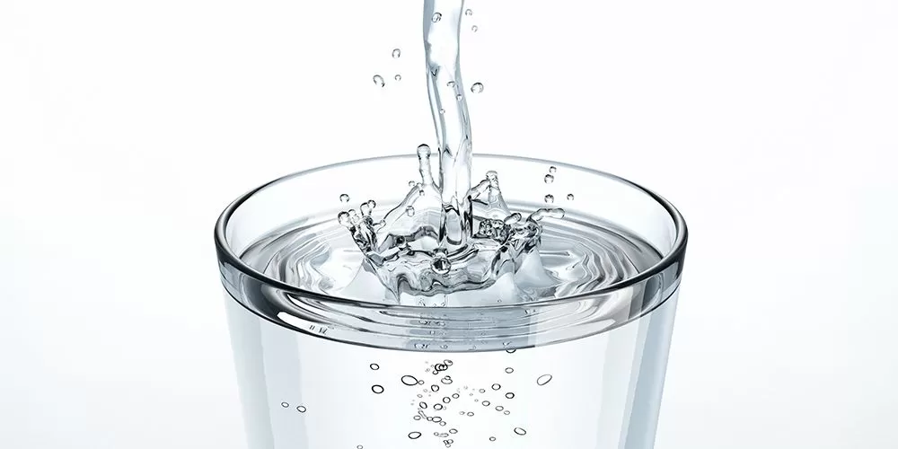
DARBO ĮRANKIAI IR MEDŽIAGOS
Teptukas
Akriliniai dažai
Vanduo
Karštų klijų pistoletas
Klijų lazdelės
Dekoratyvinės akytės

Slide 5
DARBO ETAPAI
Atlikti užduotį apie Lietuvos paukščius.
Pasiruošti darbo vietą ir priemones (dažus, teptuką, vandenį).
Paukščio skulptūrą nudažyti akriliniais dažais.
Dekoruoti paukščio detales (priklijuoti akytes ar kitas dekoravimo detales karštais klijais).
Pristatyti savo sukurtą paukščio skulptūrą klasėje.

Slide 6


Slide 7
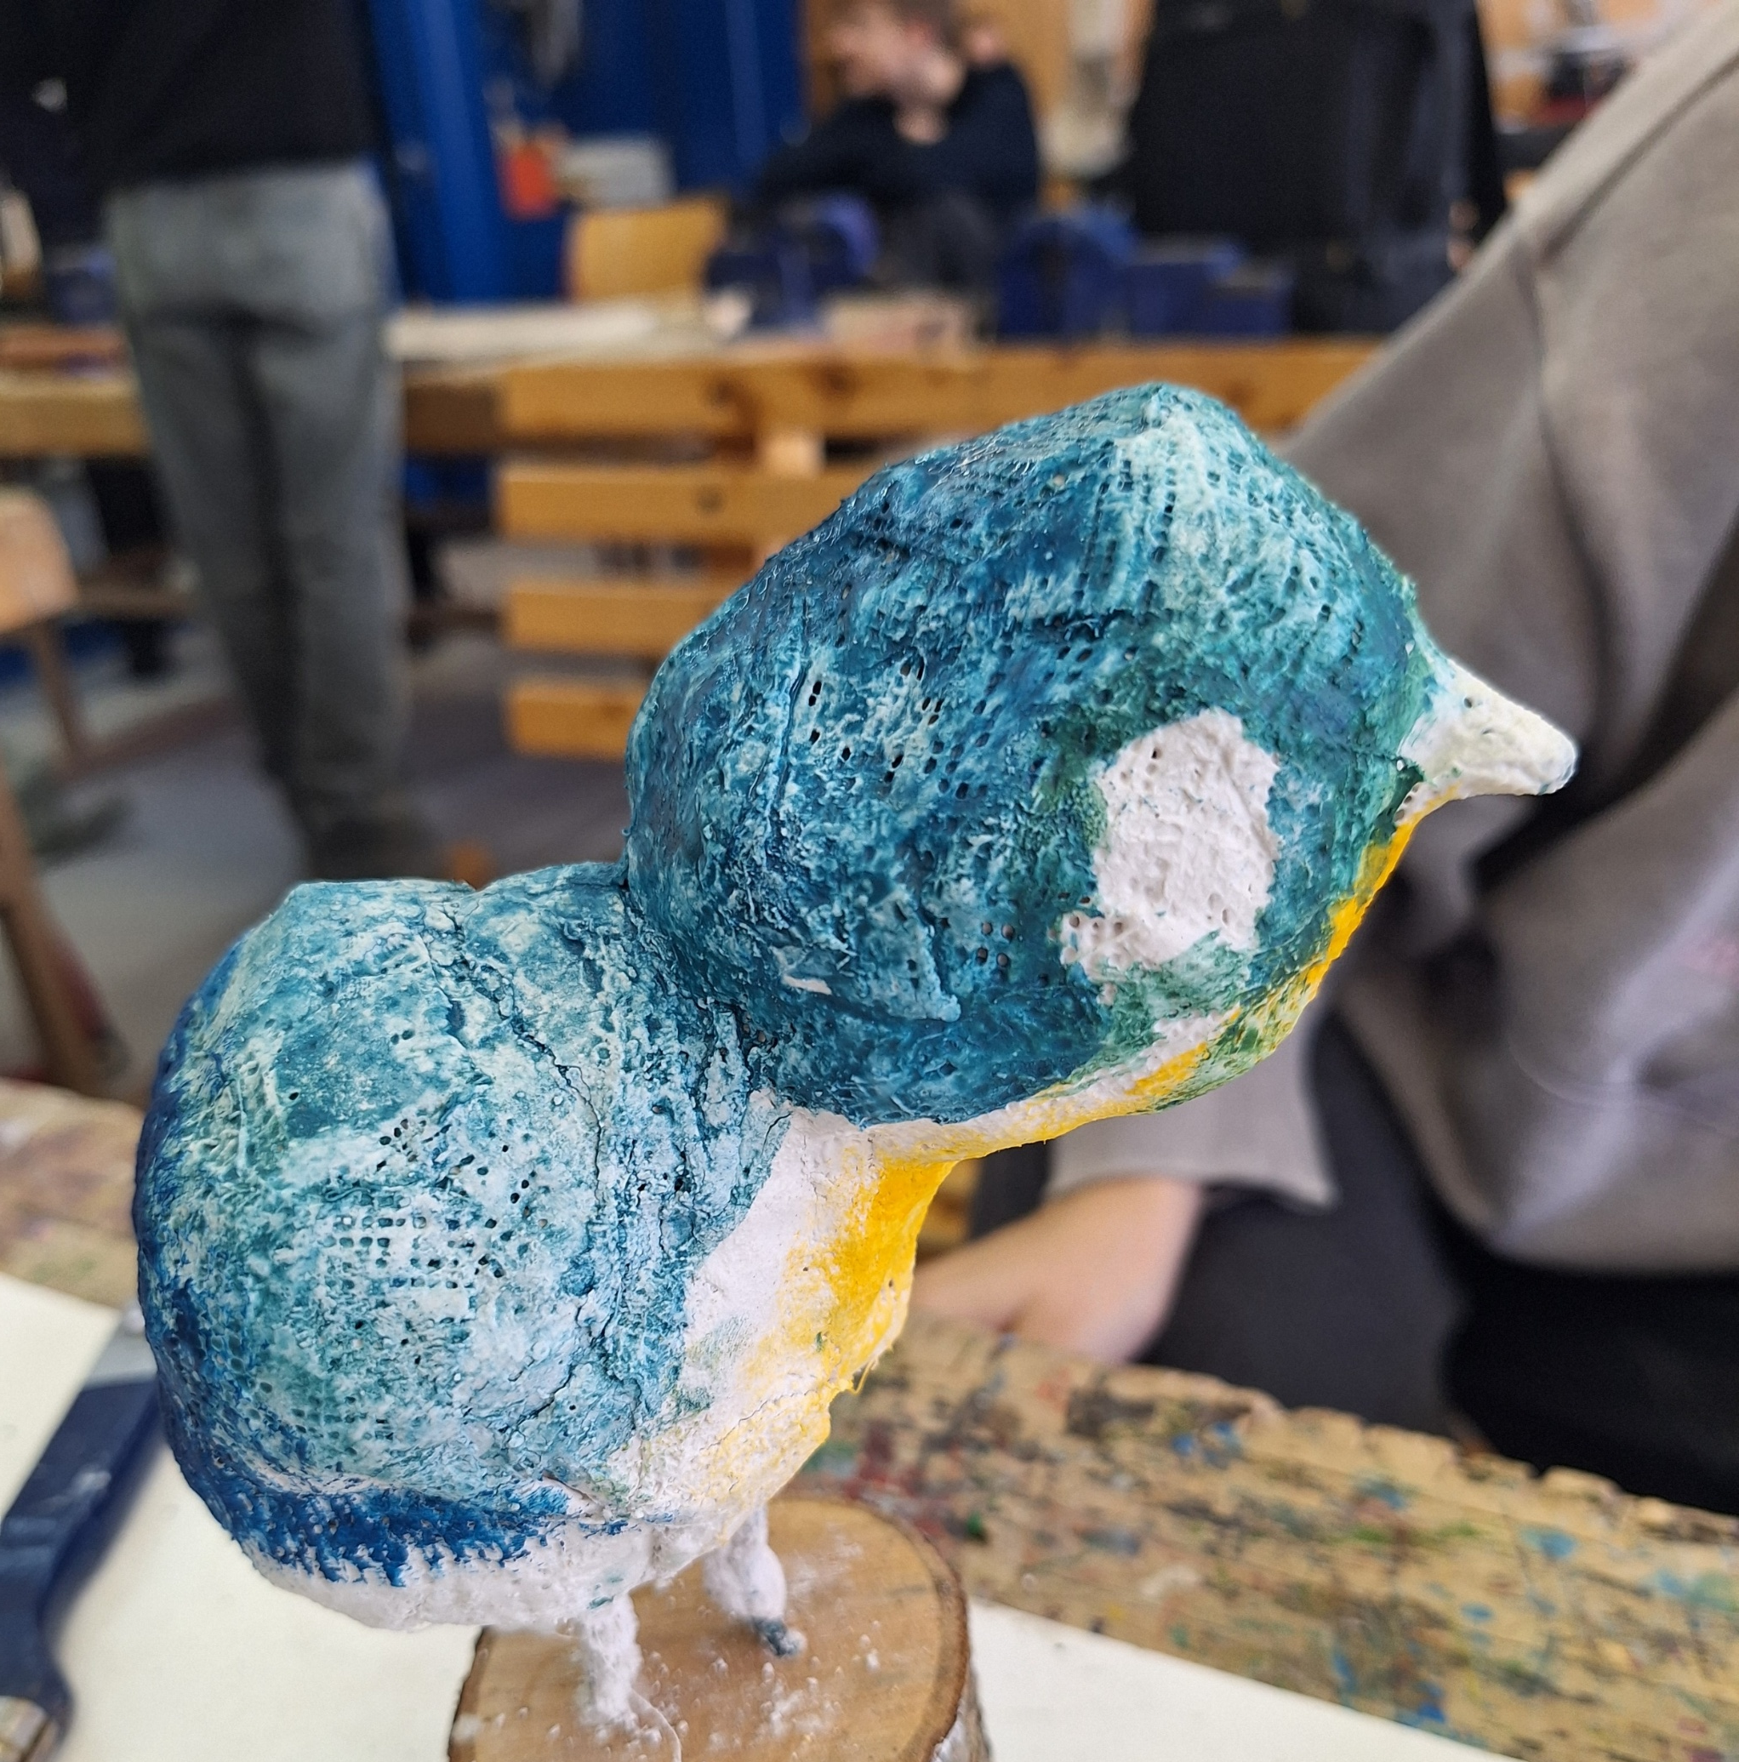
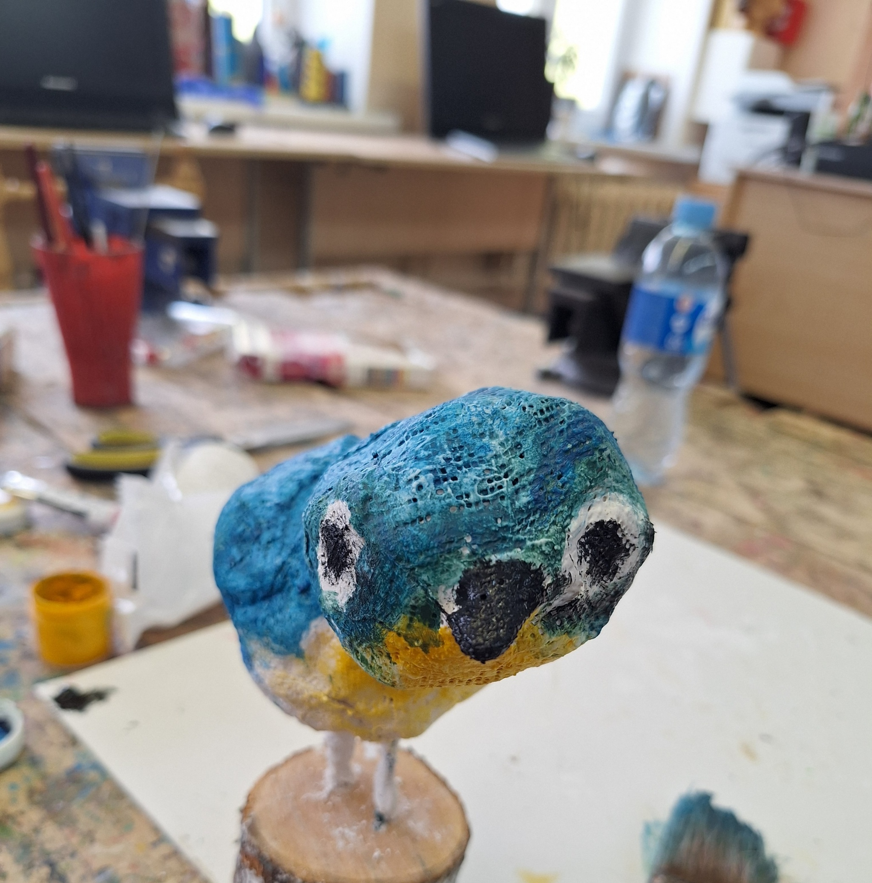
PAVYZDYS

Slide 8
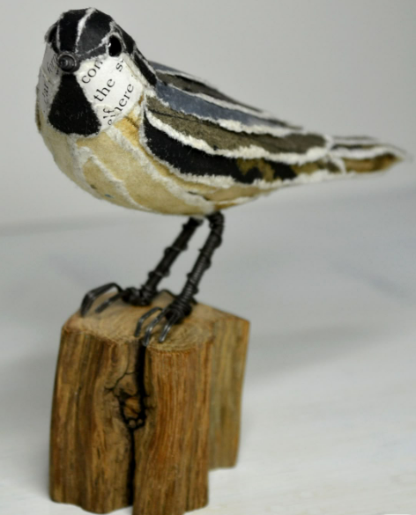
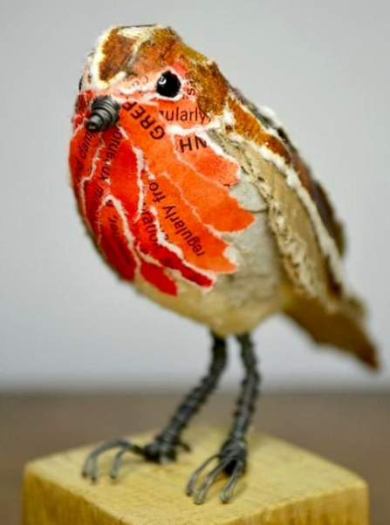
PAVYZDYS

Slide 9
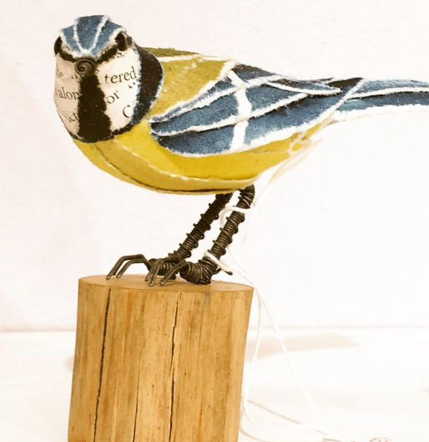
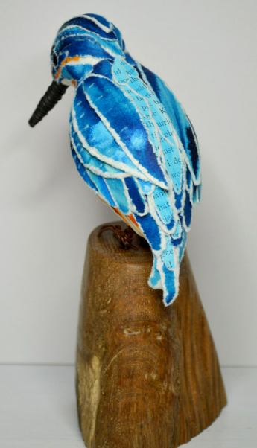
PAVYZDYS

Slide 10
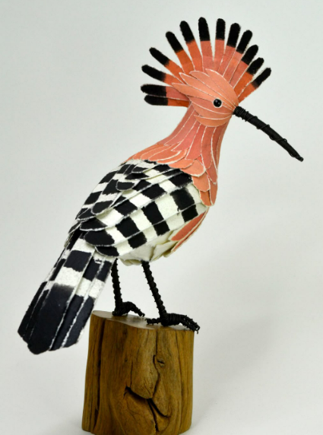
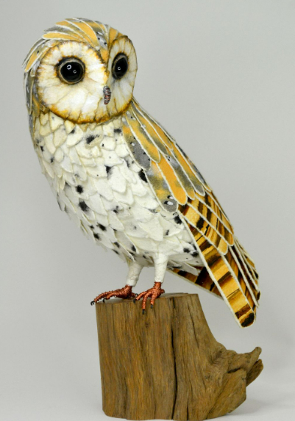
PAVYZDYS

Slide 11
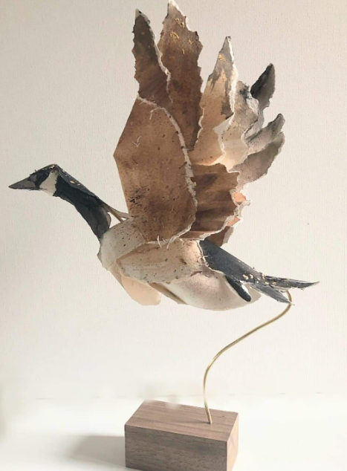
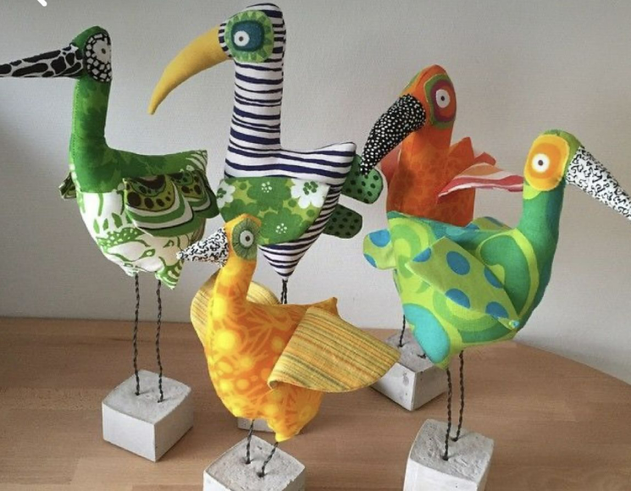
PAVYZDYS

Slide 12

Notes:
Laikas nustatomas – 20 minučių

Slide 13
GAMINIO REZULTATAS

Slide 14
REFLEKSIJA IR ĮSIVERTINIMAS

